Slide 1
Algoritma Pertukaran Kunci
Diffie-Hellman
Bahan Kuliah
IF3058 Kriptografi
Rinaldi Munir/Teknik Informatika STEI-ITB

Slide 2
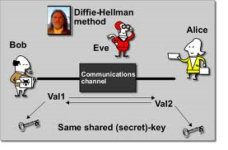
Latar Belakang
Kegunaan: untuk berbagi kunci enkripsi simetri yang sama antara dua orang atau lebih.
Keamanan algoritma ditentukan oleh sulitnya menghitung logaritma diskrit.
Rinaldi Munir/Teknik Informatika STEI-ITB

Slide 3
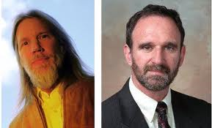
Whitfield Diffie and Martin Hellman
Rinaldi Munir/Teknik Informatika STEI-ITB

Slide 4
Parameter umum
Misalkan dua orang yang berkomunikasi: Alice dan Bob.
Mula-mula Alice dan Bob menyepakati bilangan prima yang besar, n dan g, sedemikian sehingga g < n.
Bilangan n dan g tidak perlu rahasia. Bahkan, Alice dan Bob dapat membicarakannya melalui saluran yang tidak aman sekalipun.
Rinaldi Munir/Teknik Informatika STEI-ITB

Slide 5
Algoritma Diffie-Hellman
Alice membangkitan bilangan bulat acak yang besar x dan mengirim hasil perhitungan berikut kepada Bob:
X = g^{x} mod n
Bob membangkitkan bilangan bulat acak yang besar y dan mengirim hasil perhitungan berikut kepada Alice:
Y = g^{y} mod n
Alice menghitung
K = Y^{x} mod n
Bob menghitung
K’ = X^{y} mod n
Rinaldi Munir/Teknik Informatika STEI-ITB

Slide 6
Jika perhitungan dilakukan dengan benar, maka
K = K’.
Baik K dan K’ sama dengan g^{xy} mod n.
Eve yang menyadap pembicaraan antara Alice danBob tidak dapat menghitung K. Ia hanya memiliki informasi n, g, X dan Y, tetapi ia tidak mempunyai informasi nilai x dan y.
Untuk mengetahui x atau y, ia perlu melakukan perhitungan logaritma diskrit, yang mana sangat sulit dikerjakan.
Rinaldi Munir/Teknik Informatika STEI-ITB

Slide 7
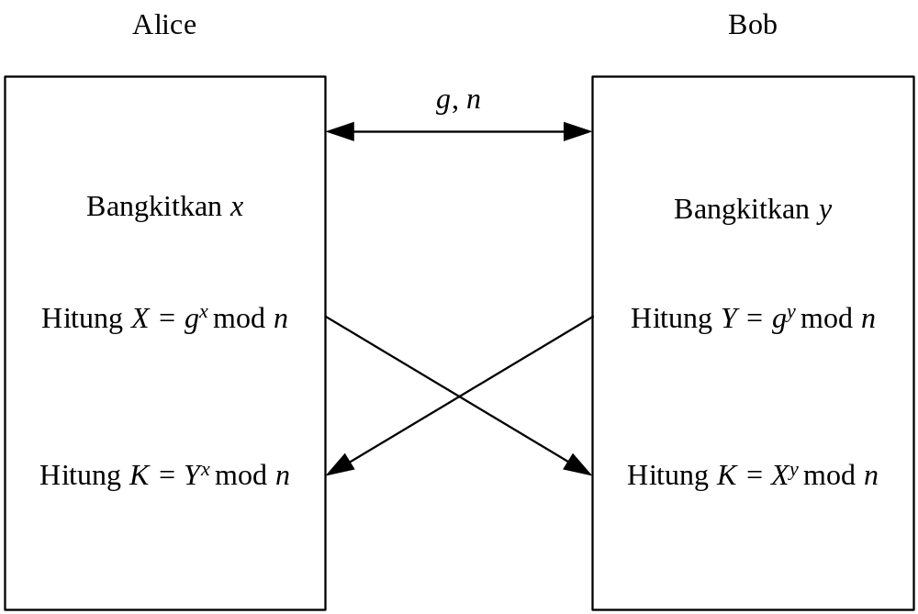
Rinaldi Munir/Teknik Informatika STEI-ITB

Slide 8
Contoh: Alice dan Bob menyepakati n = 97 dan g = 5 ( g < n)
Alice memilih x = 36 dan menghitung
X = g^{x} mod n = 5³⁶ mod 97 = 50
Alice mengirimkan X kepada Bob.
Bob memilih y = 58 dan menghitung
Y = g^{y} mod n = 5⁵⁸ mod 97 = 44
Bob mengirimkan Y kepada Alice.
Alice menghitung kunci simetri K,
K = Y^{x} mod n = 44³⁶ mod 97 = 75
Bob menghitung kunci simetri K,
K = X^{y} mod n = 50⁵⁸ mod 97 = 75
Jadi, Alice dan Bob sekarang sudah mempunyai kunci enkripsi simetri yang sama, yaitu K = 75.
Rinaldi Munir/Teknik Informatika STEI-ITB

